Slide 1


المادة : العلوم
الصف : السادس
الوحدة الرابعة : الشغل والطاقة
الدرس الاول : الطاقة الميكانيكية 1
من صفحة 64 إلى 65
معلمة المادة : هبة سوداح

Slide 2


Slide 3
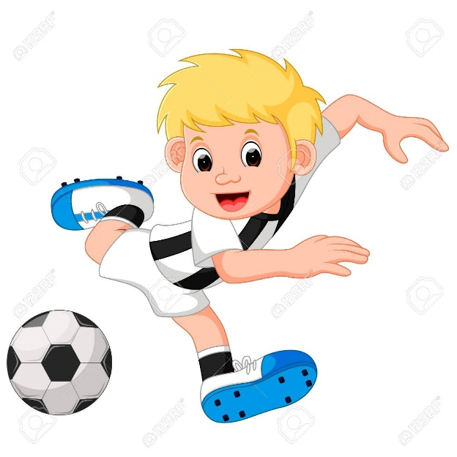
القوة
ان المؤثر الذي يعمل على تغيير الحالة الحركية لاي جسم

Slide 4


Slide 5
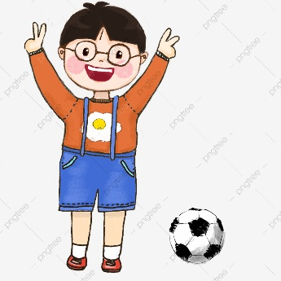

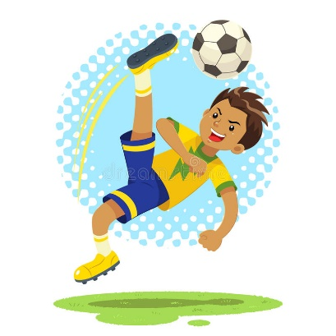
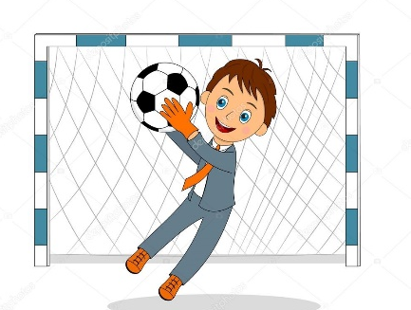
كيف تؤثر القوة بالاجسام
الاجسام المتحركة
الاجسام الساكنة
1- تغيير سرعة الجسم
2- تغيير اتجاه الجسم
3- تغيير السرعة والاتجاه معا
4- توقف الجسم عن الحركة
تعمل على تحريكها

Slide 6


Slide 7
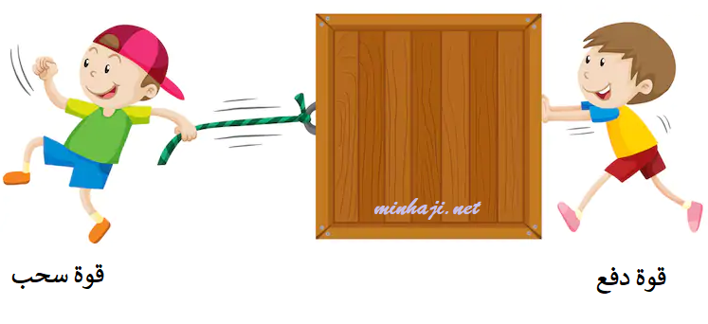
انواع القوة
قوة سحب
قوة دفع
تقريب الجسم منك
ابعاد الجسم عنك

Slide 8

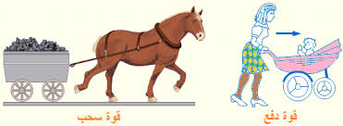
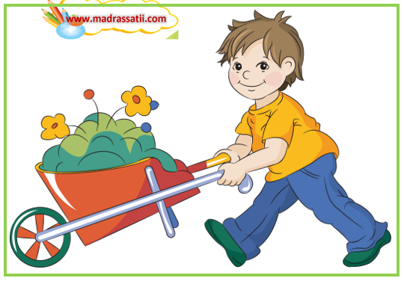
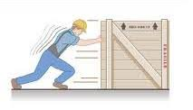
امثلة على قوة الدفع

Slide 9
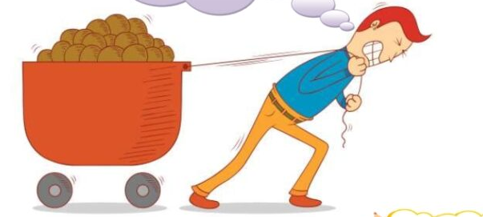
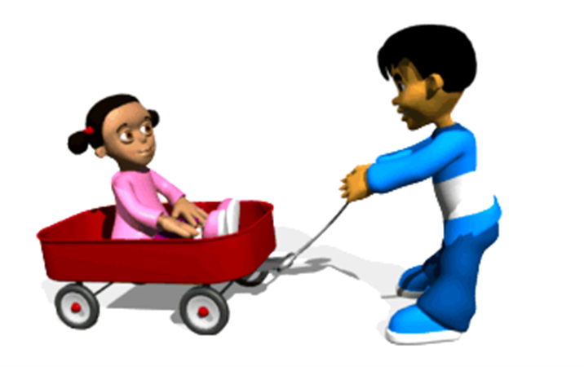
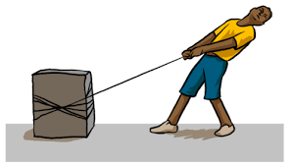
امثلة على قوة السحب

Slide 10


Slide 11
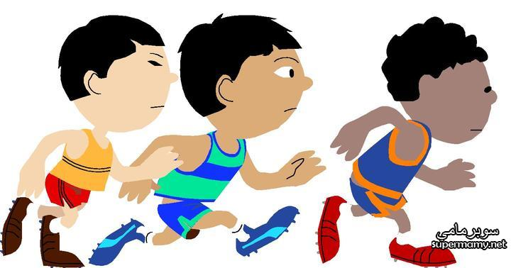

الطاقة
هي المقدرة على انجاز عمل ما
والجسم الذي يمتلك طاقة هو الذي يستطيع انجاز شغل

